Slide 1
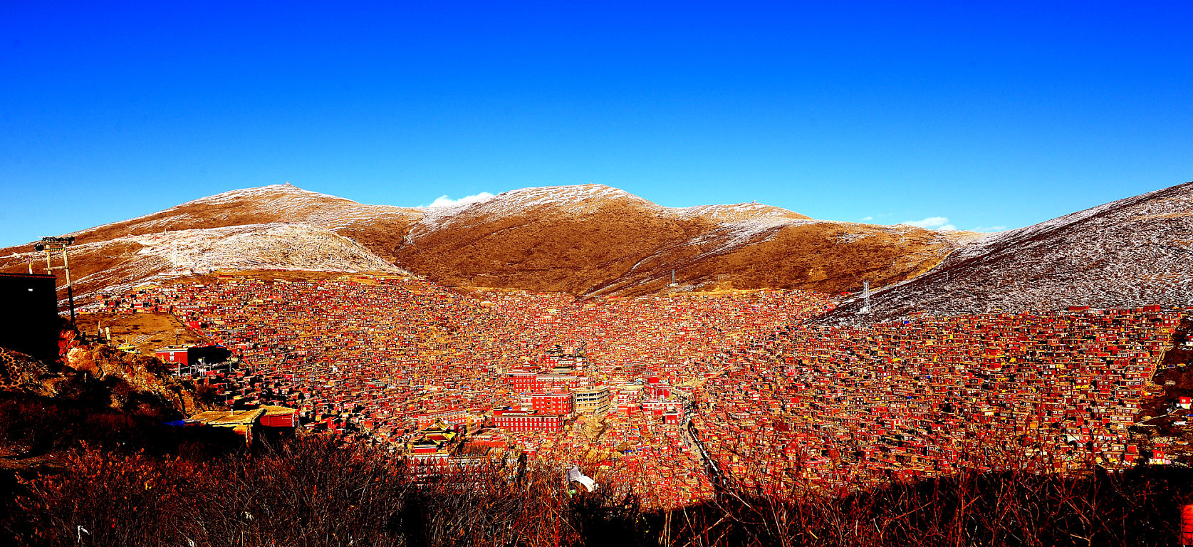
十不善之妄语
仅供小组内共修使用，严禁对外传阅

Slide 2
邪淫复习
对镜
  自作：夫妻，非夫妻，同性，自身，动物，
  他作： 他人（教唆，随喜）
动机（意乐）
  想:
  烦恼（贪嗔痴），
  等起：乐欲作不净行
行动
  非支：不合适部位
  非处：不合适地点
  非时：不合适的时间
结果： 两两交会

Slide 3
邪淫复习
异熟果
  特别乐意地造邪淫的恶业了很多次，这样必将堕入地狱、饿鬼、畜生三恶道中。即使转生为人，由邪淫恶行余业的果报，这种人的妻子、眷属不随顺、不贞良；此人会得男女二根，或者为人不男不女的，为世间所厌恶，自己非常痛苦。
同行等流果
  前世有邪淫的行为，此世就会有邪淫的习气，此为同行等流果
感受等流果
  夫妻丑陋；
  夫妻不和成怨仇
增上果
  邪淫之人，所居之处就是臭气熏天的粪坑、污秽不堪的淤泥等令人恶心的地点

Slide 4
妄语定义
对境。
  妄语肯定是对人说的，不可能对无情，一般情况下也不可能对旁生讲，那么人就是对境。
动机。
  要有欺骗人的动机。
行动。
  说话也好、写信也好、做手势也好，无论采取何种表达方式，都叫行动
结果。
  即指他人无论相不相信，只要听到（或看到）就是结果。
  以上这四条具备了，即是完整的妄语罪。平时很容易说这样的妄语，而且很多人都不觉得这种妄语是不能说的，在日常生活中经常会犯。

Slide 5
妄语戒
居士受戒时，也有妄语戒，但是此妄语不是指普通的妄语，它是比较严重的，即为了欺骗别人而说我有神通、神变，能够看到天堂、地狱，能够以神通了知前世、后世等等。这些不是一般的而是比较粗大的妄语，普通人是不会说的。但是，十不善中的妄语涵盖范围更广

Slide 6
妄语的事
【妄语。事者，谓见闻觉知四，及此相违四。能解之境，谓他领义】。
  妄语的事有八种：见、闻、觉、知，未见、未闻、
  未觉、未知。能解之境，即能领解语言意义的他人。

Slide 7
妄语种类
一般妄语
  一般妄语是对人说不真实的谎话。平常，人在生活和工作间，常常会说谎话，有时候是为了达到自己的目的而说恶意的谎话，有时候为了他人着想，不得不说善意的谎言。这和说谎的动机有关。
大妄语
  大妄语是带有邪见的谎言，否定善有善报，恶有恶果，否定轮回六道的痛苦与究竟的解脱，甚至否定佛陀的功德，没有一种比这更大的妄语，所以称为大妄语。
上人法妄语
  另外，有种上人法妄语，很容易在学佛人身上发生。有些人没有神通，却对人自夸有神通；修行没有成就，却向外宣称有成就；修行没有什么功德，却说自己有很大的功德，这些都是妄说上人法。说上人法妄语的人都是为了贪色、贪财、贪名利，才会说出这些谎话

Slide 8
妄语意乐
【意乐分三：想者，谓于所见变想不见，及于未见变想见等；烦恼者，谓三毒；等起者，谓覆藏想、乐说之欲。】
妄语意乐分三：
  “想”，于所见变想为未见，于未见变想为见等。“等”中包括于所闻变想为未闻，于未闻变想为闻；于所觉变想为未觉，于未觉变想为觉；于所知变想为未知，于未知变想为知。“变想”只是在他人面前变，自己方面，未见就只是未见想，不会是见想。
  “烦恼”，贪嗔痴中任何一种。
  “等起”，是覆藏想（指变想）、乐于言说之欲。

Slide 9
妄语加行
【加行者，谓或言说，或默忍受，或现身相，此复所求，或为自利，或为利他，随为何故，说悉同犯。此中说于妄语、离间及粗恶语，虽教他说，其三亦成。《俱舍本释》于语四业，皆说教他亦成业道。《毗奈耶》中说，起此等究竟犯时，要须自说。】
妄语的加行有多种方式：
  表达方式上，有言说、书面陈述、默认所说、以手式等肢体表示。
  动机上，不论为求自利或为他利，或出于怖畏，或为追求财富等，都同犯妄语罪。
  能加行上，《瑜伽师地论》中说：对妄语、离间语及粗恶语，不仅自说，即使教他说，也成为业道。《俱舍论自释》中对四种语业，都说教他作也成就业道。《毗奈耶经》在界定四种语业的究竟违犯时，认定为需要自己说。

Slide 10
妄语究竟
【究竟者，谓他领解。《俱舍释》说：若他未解，仅成绮语。离间粗语，亦皆同此。】
  妄语的究竟：对方已领解语意。《俱舍论自释》中说：如果他人未领解语意，则仅成绮语。离间语和粗语也如是判定。

Slide 11
妄语果报
妄语的受者等流果
  常常打妄语的人，会被别人毁谤或欺骗。有些人没有什么过失，但是常常受到别人的诽谤；事实上没有犯罪，但是却受到诬陷，这些都是前生妄语的业力所带来的恶果。
  我们如果遇到这些情形，应当忏悔过去自己所不知道的妄语之过，不用对造谣生事或欺骗毁谤者瞋恨。这些人其实可以清净我们很多妄语的恶业，应该对他们生起欢喜心，感谢他们消除我们的贪着，增进我们的修行，他们的功德是很大的
增上果
  造妄语者，会生在财富不定之处，常遇到恐怖不安的违缘；

Slide 12
妄语果报（大智度论）
一、口气臭。
二、善神远之，非人得便。
  护持白法的善神会远离说妄语者，非人则乘虚而入，扰乱他的身心。以一个国家来说，如果国民普遍缺乏诚信，国家就没有正气，邪恶文化极易侵入、盛行。
三、虽有实语，人不信受。
  即使自己说的是实语，他人也不信受。今天，人与人之间普遍缺乏信任，也是妄语业泛滥的结果。
四、智人谋议，常不参预。
  以妄语习气之力，喜欢住在妄语纷纷的世界里，智者谛实的言论，使人离苦得乐的言论，反而避而远之，不愿接受。在妄语盛行的时代，人们津津乐道的都是具欺诳性的法，在充斥着吹嘘、伪饰、夸张的虚假境界里，觉得很相应，而真正交流正法言教的处所，却不愿趋入、参与。
五、常被诽谤，丑恶之声周闻天下。
  比如今天看到大名人、大商人常受诽谤，越是公众人物，越遭人随意批评，恶名比谁都传播得快。发生了一点事，就被记者炒作，编出很多稀奇古怪的新闻，一瞬间就传遍全世界，这也是妄语业的果报。

Slide 13
妄语果报（大智度论）
六、人所不敬，虽有教敕，人不承用。
  常常说妄语者，不为人尊重。虽然他在上面说教言，却没有人信受奉行。
七、常多忧愁。
  说妄语心不坦然，常怀忧愁，担心别人揭穿他的诡计。吹嘘得越厉害，就越担心真相暴露。
八、种诽谤业因缘。
  种下未来受人诽谤的因缘。
九、身坏命终当堕地狱。
十、若出为人，常被诽谤。
后两条是说妄语业的异熟果和领受等流果。为妄语
业力所牵，命终堕入地狱。从地狱中脱生为人，常常被
人诽谤。

Slide 14
妄语案例
宋代名相司马光曾说起他幼年时的一件事：“小时候，我剥核桃吃，姐姐帮我剥皮，没剥下来就走了。有个丫头用开水烫，把皮撕下了。姐姐转回来问：‘是谁剥下核桃皮的？’我说是自己剥的。父亲恰好路过听见，呵斥我说：‘小子！怎么能撒谎，况且在骨肉之间，能这样做吗！’我从此终生都不敢说谎。”
何者是妄语的想？
何者是妄语的烦恼？
何者是妄语的等起？
何者是妄语的加行？
何者是妄语的究竟？

Slide 15
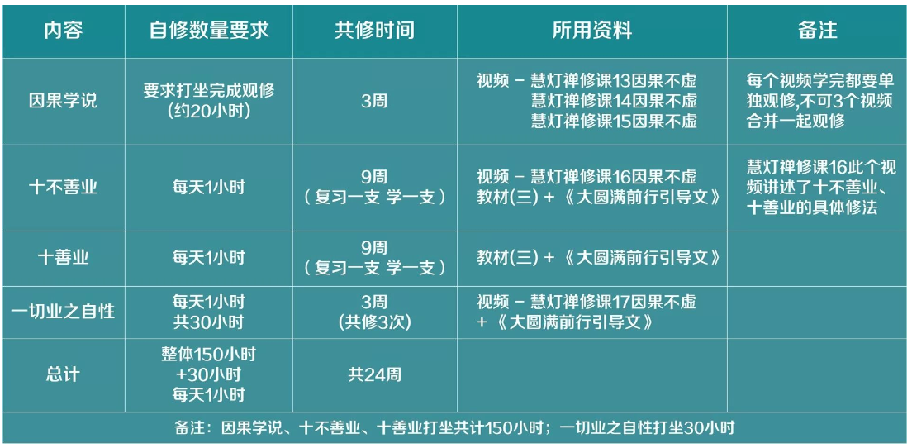
因果不虚共修

Slide 16
妄语的想
  “未剥核桃皮”变想为“剥核桃皮”
妄语的烦恼
  贪求名誉
妄语的等起
  覆藏未剥皮想而显示自己能剥皮的欲，
妄语的加行
  为显示自己有能力而说，
妄语的究竟
  听者领解语意

Slide 17
请简述妄语的定义？
什么是妄语的感受等流果？
什么是妄语的增上果？
妄语有那些表达方式？
在个人经历中，有无一些容易忽略的妄语行为，请简述。
如何在生活中减少或杜绝妄语？ 请介绍方法。
居士戒的妄语与十不善的妄语有何不同？
妄语有没有现世报？请举例。

